Slide 1
课程名称 模拟电子技术（二）
第9章 功率放大电路

Slide 2
9 功率放大电路
教学内容
  功率放大电路的一般问题
  乙类、甲乙类功率放大电路的组成、工作原理、各项指标的计算及功率管的选择

Slide 3
9 功率放大电路
基本要求
  了解功率放大电路提高输出功率和效率的途径
  掌握乙类、甲乙类互补对称功率放大电路的工作原理、分析计算及功率管的选择

Slide 4
9 功率放大电路
9.1 功率放大电路的一般问题
9.2 乙类双电源互补对称功率放大电路
9.3 甲乙类互补对称功率放大电路
9.4 集成功率放大器举例

Slide 5
9.1 功率放大电路的一般问题
1. 功率放大电路的特点及主要研究对象
放大电路实质上都是能量转换电路。从能量控制的观点来看，功率放大电路和电压放大电路没有本质的区别。
但是，功率放大电路和电压放大电路所要完成的任务不同的。
  对电压放大电路的主要要求是使其输出端得到不失真的电压信号，讨论的主要指标是电压增益、 输入和输出阻抗等，输出的功率并不一定大。
  而功率放大电路则不同，它主要要求获得一定的不失真（或失真较小）的输出功率，因此功率放大电路包含着一系列在电压放大电路中没有出现过的特殊问题。

Slide 6
9.1 功率放大电路的一般问题
1. 功率放大电路的特点及主要研究对象
主要特点
功率放大电路是一种以输出较大功率为目的的放大电路。因此，要求同时输出较大的电压和电流。管子工作在接近极限状态。
一般直接驱动负载，带负载能力要强。
要解决的问题
提高效率
减小失真
管子的保护

Slide 7
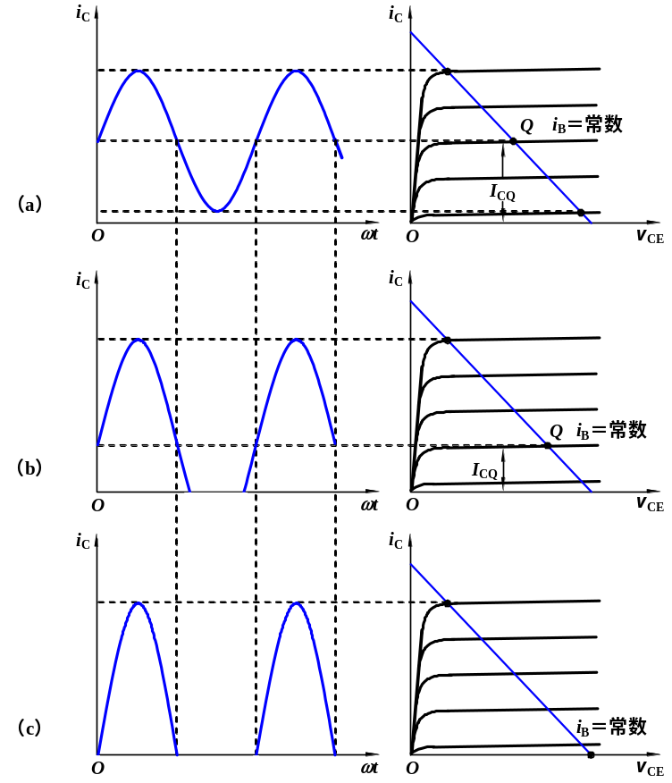

9.1 功率放大电路的一般问题
2. 输出级工作状态分类及提高效率的主要途径
提高效率的主要途径：
降低静态功耗，即减小静态电流。
四种工作状态：
根据正弦信号整个周期内三极管的导通情况划分
甲类：一个周期内均导通
甲乙类：导通角大于180°
丙类：导通角小于180°
乙类：导通角等于180°

Slide 8
9 功率放大电路
9.1 功率放大电路的一般问题
9.2 乙类双电源互补对称功率放大电路
9.3 甲乙类互补对称功率放大电路
9.4 集成功率放大器举例

Slide 9
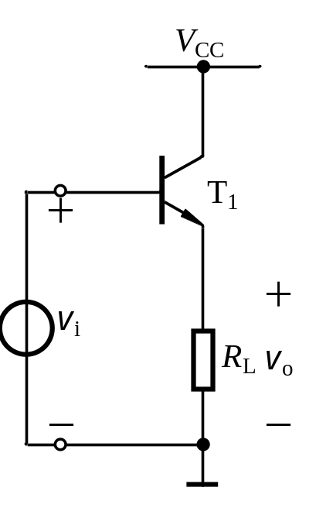
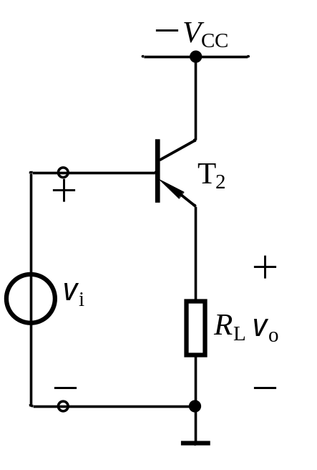
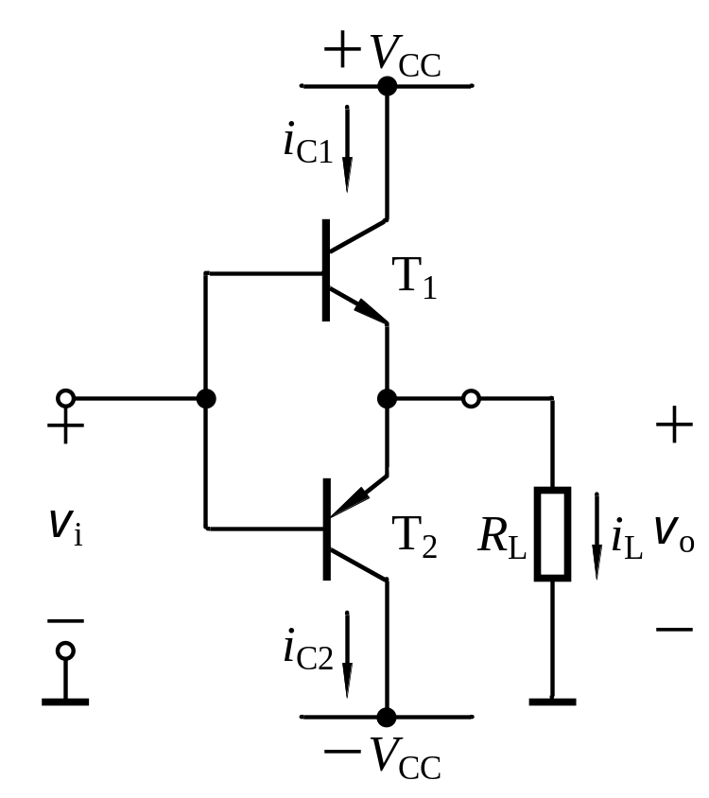
9.2 乙类双电源互补对称功率放大电路
1. 电路组成
基本互补对称电路实现了静态时两管不导电，而在有信号时，T₁和T₂轮流导电，组成推挽式电路。

Slide 10
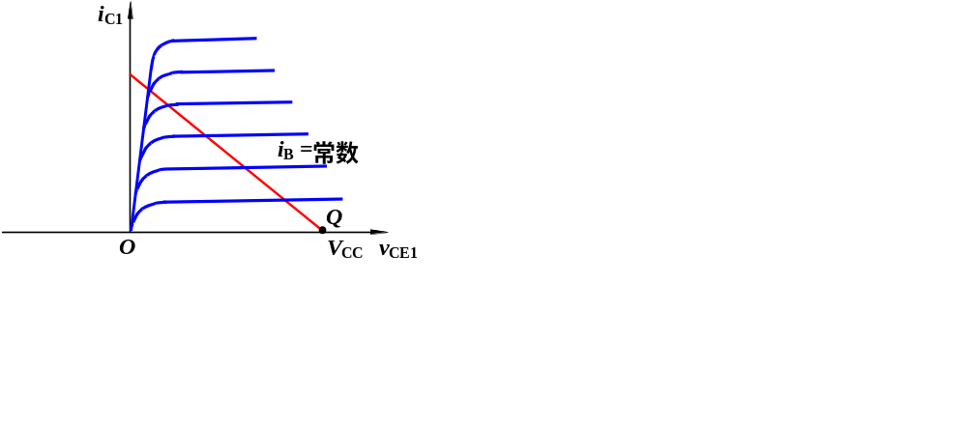
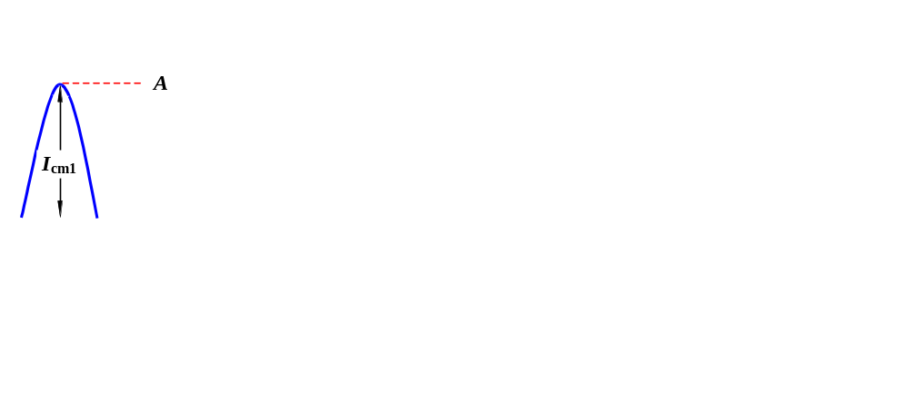
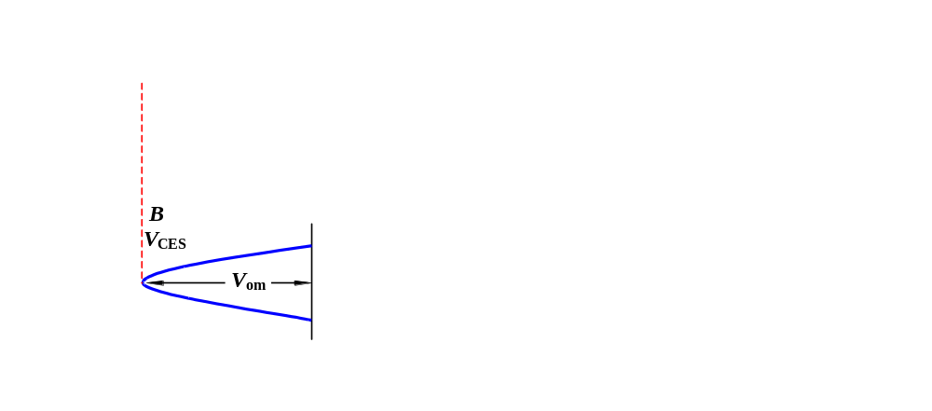
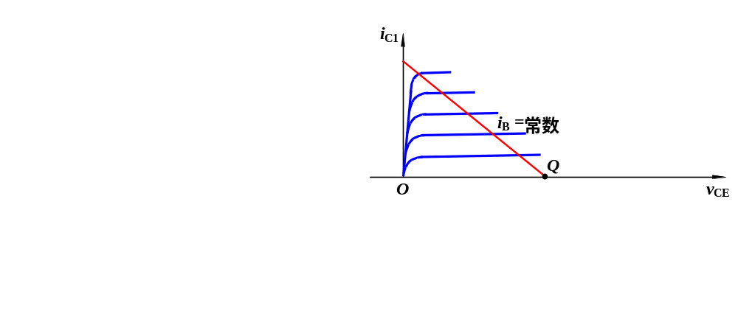
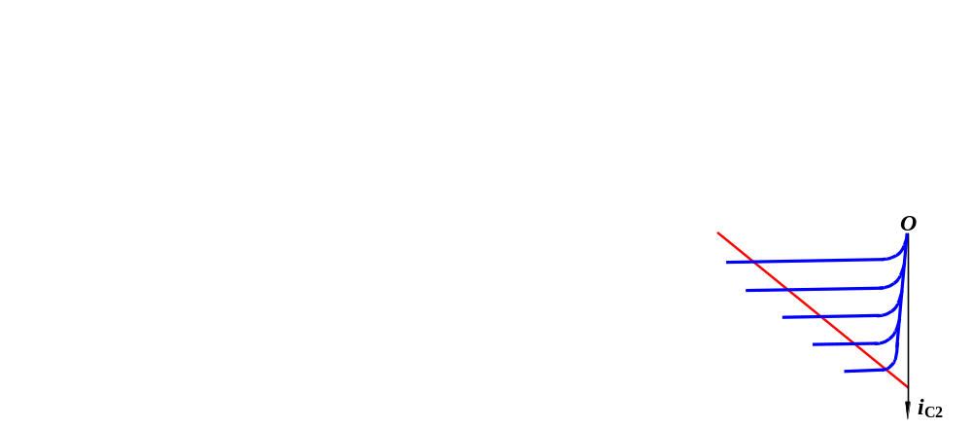
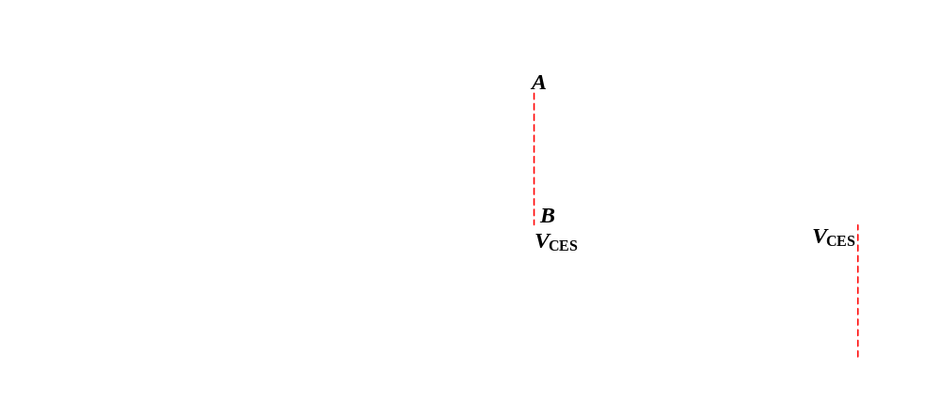

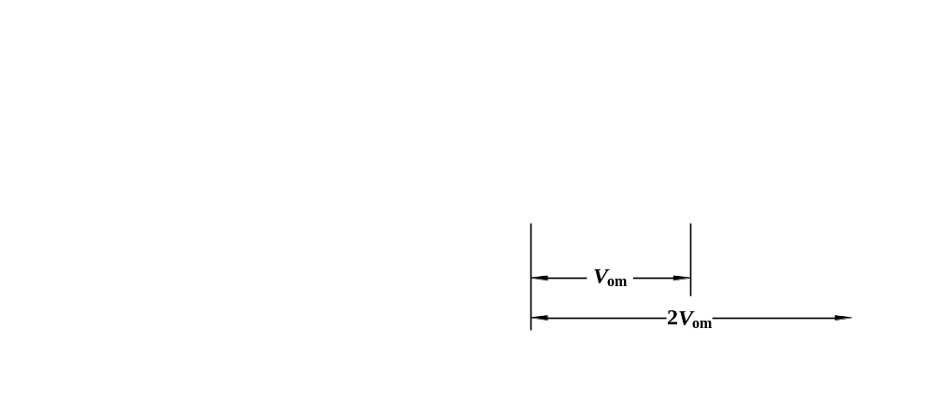
9.2 乙类双电源互补对称功率放大电路
2. 分析计算
由于三极管处于大信号下工作，需要同时考虑直流和交流对管子工作状态的影响，故通常采用图解法。

Slide 11
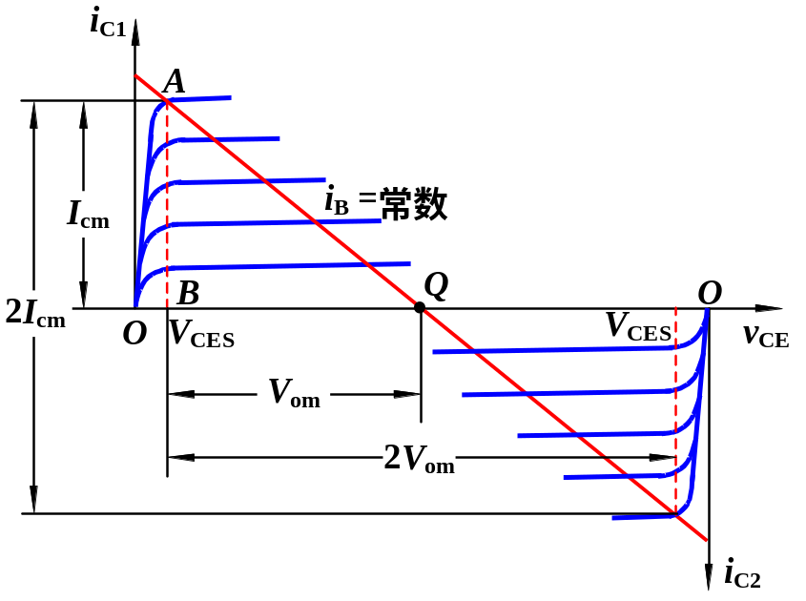
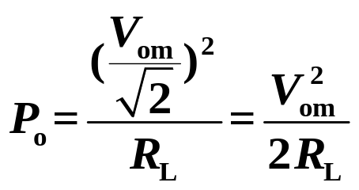
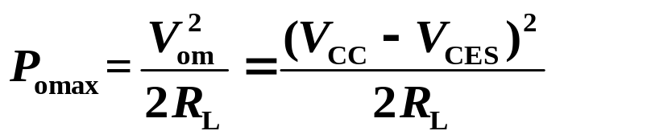
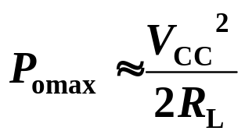
9.2 乙类双电源互补对称功率放大电路
2. 分析计算
1）输出功率
最大输出功率
忽略V_{CES}时

Slide 12
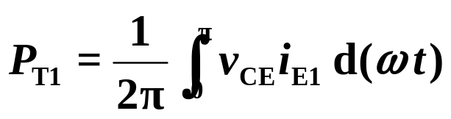
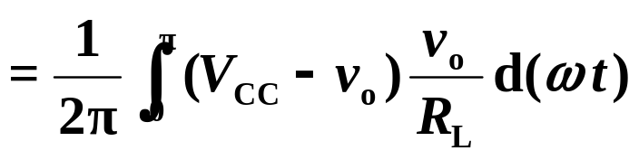
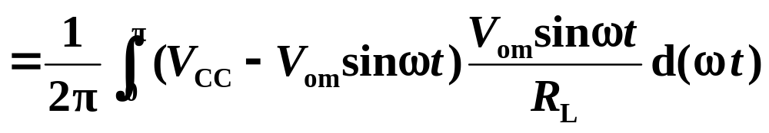
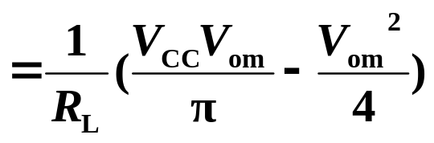
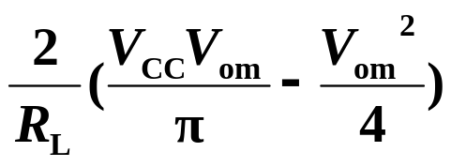

9.2 乙类双电源互补对称功率放大电路
2. 分析计算
2）管耗P_{T}
设输出电压为v_{o}＝V_{om}sinωt
单个管子在半个周期内的管耗
两管管耗

Slide 13




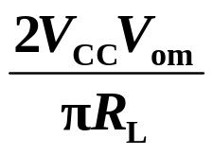

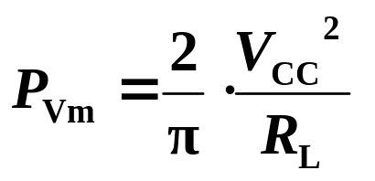

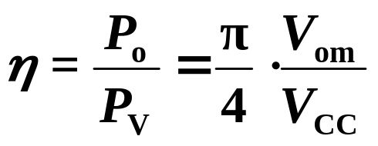
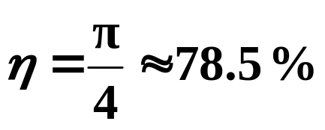
9.2 乙类双电源互补对称功率放大电路
2. 分析计算
3）直流电源供给的功率P_{V}
当
4）效率η
当
Notes:
2024.4.26上课继续！

Slide 14
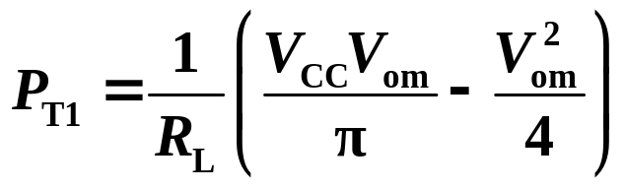
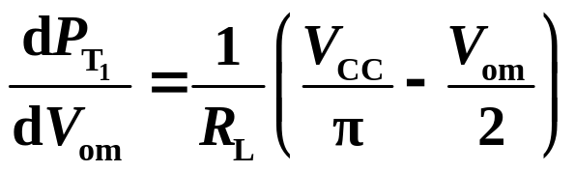
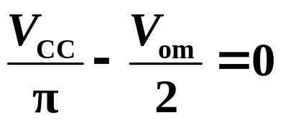
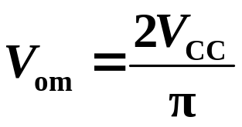

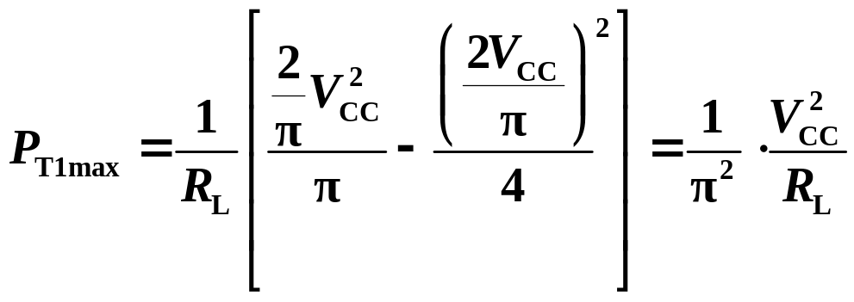
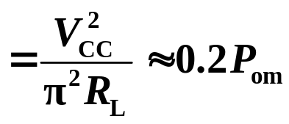
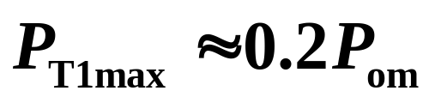
9.2 乙类双电源互补对称功率放大电路
3. 功率BJT的选择
1）最大管耗和最大输出功率的关系
选管依据之一
Notes:
2023.4.23上课继续！

Slide 15
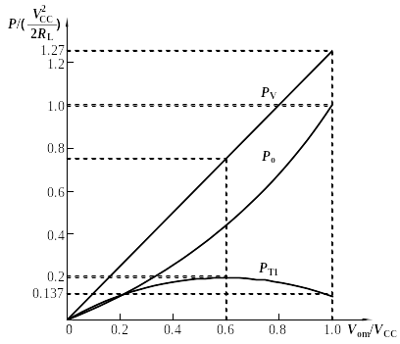
9.2 乙类双电源互补对称功率放大电路
乙类互补对称电路P_{o}、P_{V}和P_{T1}与V_{om}/V_{CC}变化的关系曲线
直流电源供给的功率
输出功率
单个管子在半个周期内的管耗
Notes:
单管管耗取最大值时，正好为最大输出功率的0.2倍。

Slide 16
9.2 乙类双电源互补对称功率放大电路
3. 功率BJT的选择
2）功率BJT的选择
每只BJT的最大允许管耗P_{CM}必须大于0.2P_{om}；
考虑到当T₂导通时，－v_{CE2}≈0，此时v_{CE1}具有最大值，且等于2V_{CC}。因此，应选用|V_{(BR)CEO}|＞2V_{CC}的功率管；
通过功率BJT的最大集电极电流为V_{CC}/R_{L}，所选功率BJT的I_{CM}一般不宜低于此值。
P_{CM} > 0.2 P_{om}
V_{(BR)CEO} > 2V_{CC}
I_{CM} > V_{CC} / R_{L}

Slide 17
9 功率放大电路
9.1 功率放大电路的一般问题
9.2 乙类双电源互补对称功率放大电路
9.3 甲乙类互补对称功率放大电路
9.4 集成功率放大器举例

Slide 18
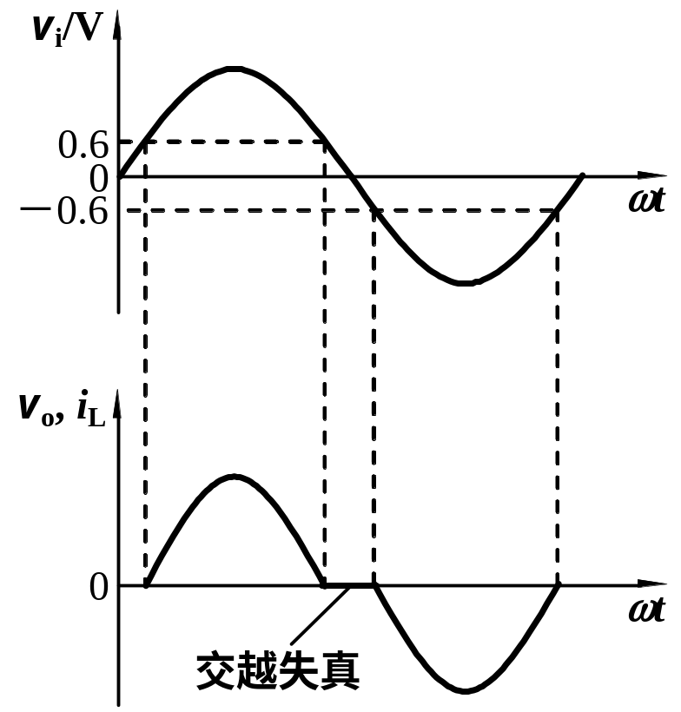
9.3 甲乙类互补对称功率放大电路
乙类互补对称电路存在的问题

Slide 19
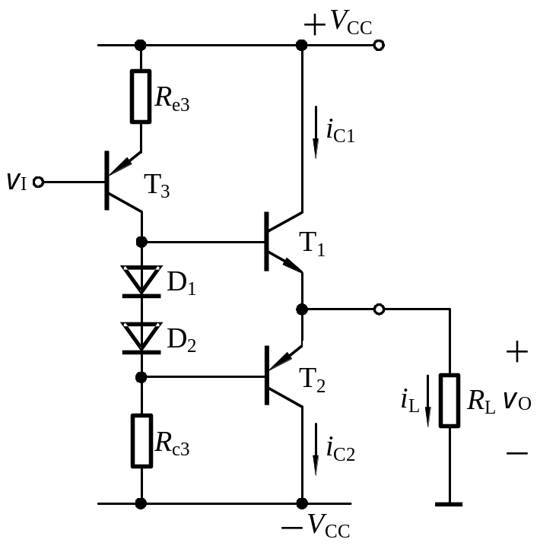
9.3 甲乙类互补对称功率放大电路
1. 甲乙类双电源互补对称电路
利用二极管进行偏置克服交越失真
前置放大器
T₁和T₂两基极之间的静态压差不易调整
T₃正常工作，D₁和D₂一直导通
D₁、D₂上的压降为T₁、T₂提供了一个适当的偏压，使T₁和T₂处于微导通状态。

Slide 20
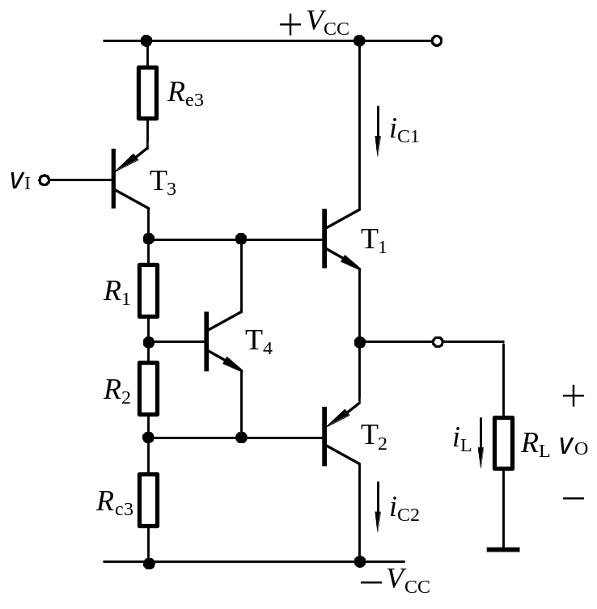
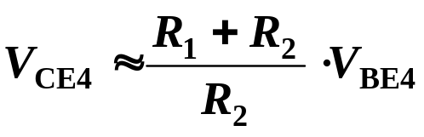
9.3 甲乙类互补对称功率放大电路
1. 甲乙类双电源互补对称电路
利用V_{BE}扩大电路进行偏置克服交越失真
利用T₄管的V_{BE4}基本为一固
定值（硅管约为0.6～0.7V），只要适当调节R₁、R₂的比值，就可改变T₁、T₂的偏压值。
R₁、R₂不变时，V_{CE4}也是定值，可看作是一个直流电源。
P_{o}、P_{T}、P_{V}和P_{Tm}仍然按照乙类功放计算公式进行估算。

Slide 21
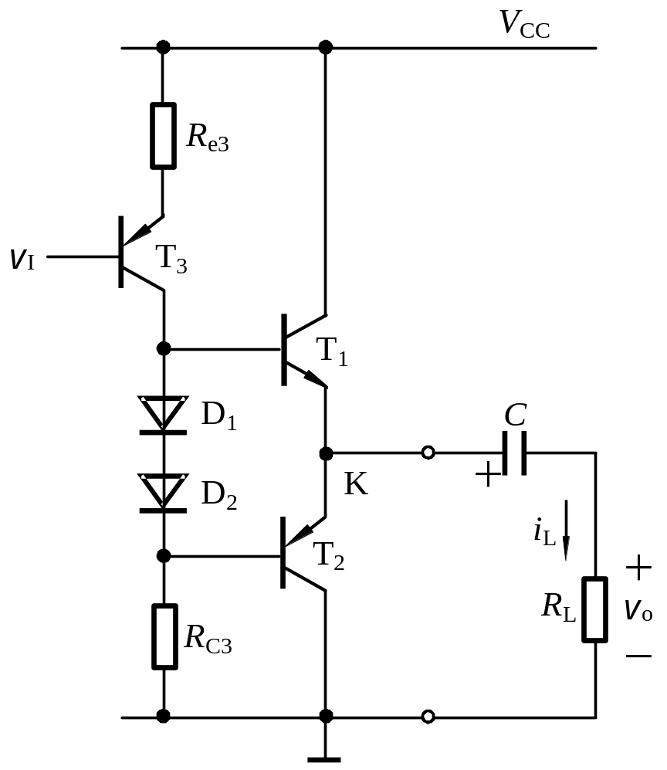
9.3 甲乙类互补对称功率放大电路
2. 甲乙类单电源互补对称电路（OTL电路）
1）基本电路
直流时
V_{K}＝V_{C} ≈ V_{CC} /2

Slide 22
9.3 甲乙类互补对称功率放大电路
2. 甲乙类单电源互补对称电路（OTL电路）
2）工作原理
0
0
条件：τ =R_{L}C远大于信号最长的周期
0
应用 OCL 电路有关公式时，要用 V_{CC} / 2 取代 V_{CC}

Slide 23
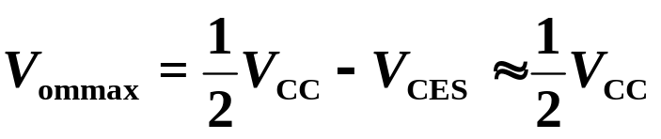

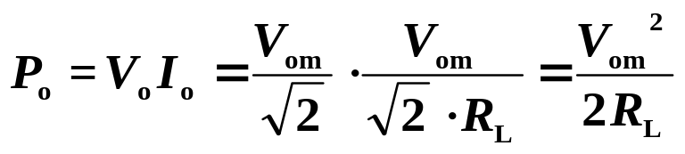
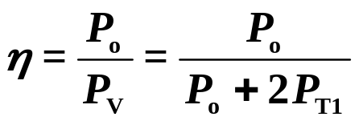
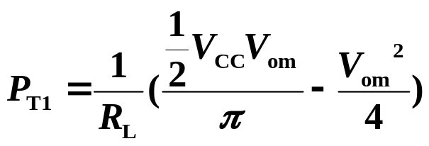
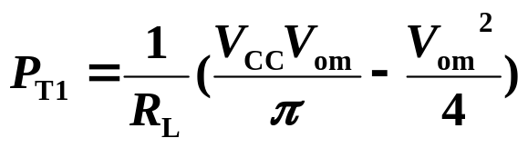
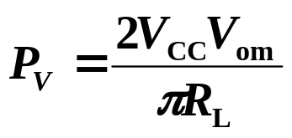
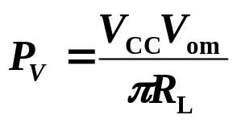
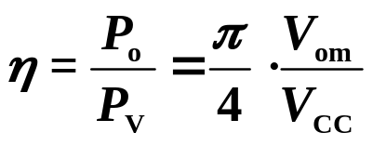
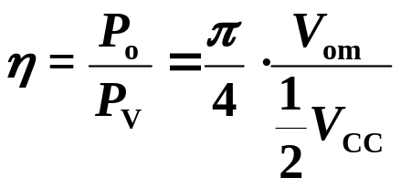
9.3 甲乙类互补对称功率放大电路
双电源互补对称电路
单电源互补对称电路
(1) 图解分析（求V_{om}）
(2) 输出功率
(3) 效率

Slide 24
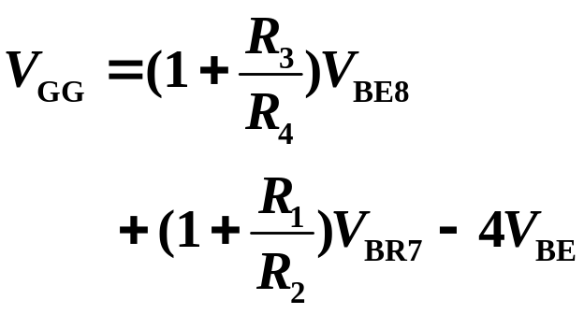
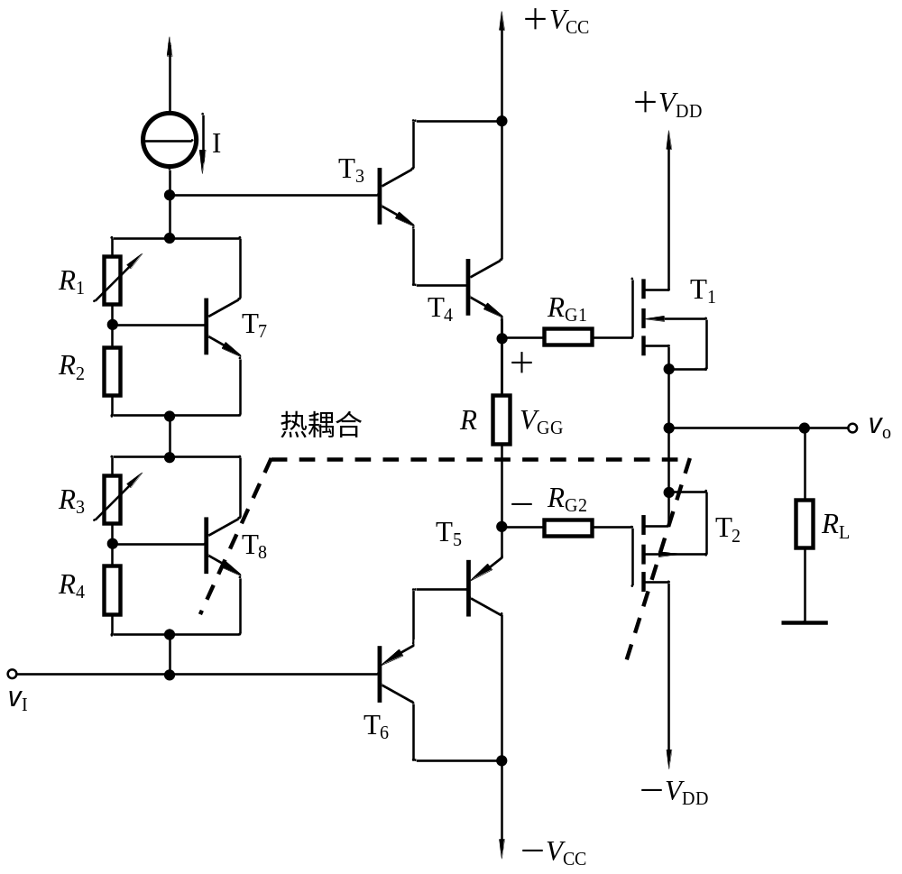
9.3 甲乙类互补对称功率放大电路
3. MOS管甲乙类双电源互补对称电路

Slide 25
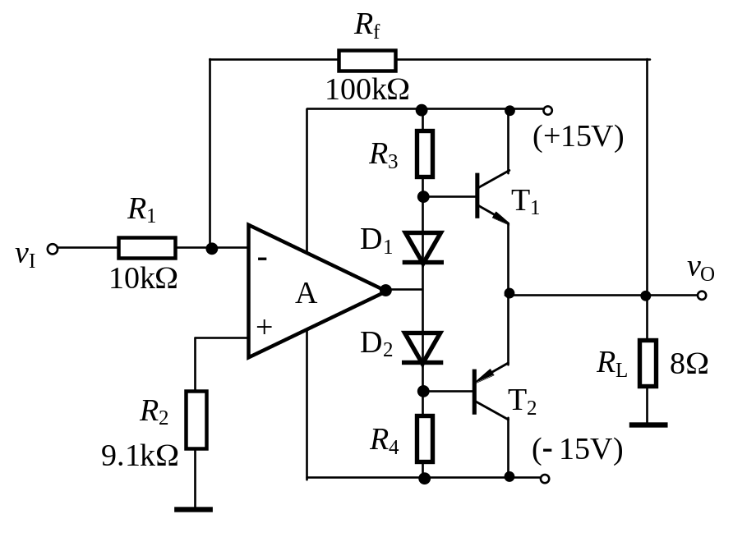
9.3 甲乙类互补对称功率放大电路
例：所示电路中，设运放A为理想器件，其最大输出电压为±12V。T1、T2管的|V_{BE}|=0.7V。
1）图中D1、D2、R3、R4、T1、T2管组成什么电路？此电路输入信号电压的最大范围是多少？D1、D2有什么作用？
2）求电路中输出电压v_{O}的最大幅值及此时的输出功率Po；
3）该电路中引入了什么类型（组态）的级间交流反馈？该反馈对电路的输入电阻和输出电阻各产生什么影响？
4）设引入的反馈为深度负反馈，求该电路的闭环电压增益；

Slide 26
9 功率放大电路
9.1 功率放大电路的一般问题
9.2 乙类双电源互补对称功率放大电路
9.3 甲乙类互补对称功率放大电路
9.4 集成功率放大器举例

Slide 27
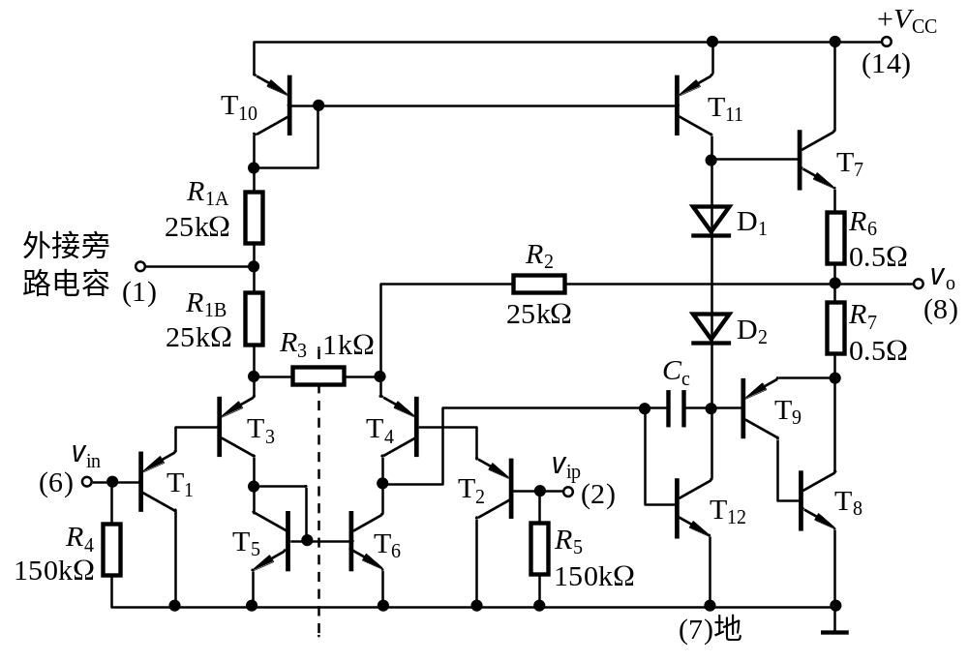
9.4 集成功率放大器举例
BJT集成音频功率放大器LM380

Slide 28

9.4 集成功率放大器举例
BJT集成音频功率放大器LM380
典型应用电路

Slide 29

9.4 集成功率放大器举例
SHM1150Ⅱ型集成功率放大器

Slide 30

9.4 集成功率放大器举例
SHM1150Ⅱ型集成功率放大器
典型应用电路

Slide 31
课后作业
P380 9.3.2
P380 9.4.5

